Slide 1
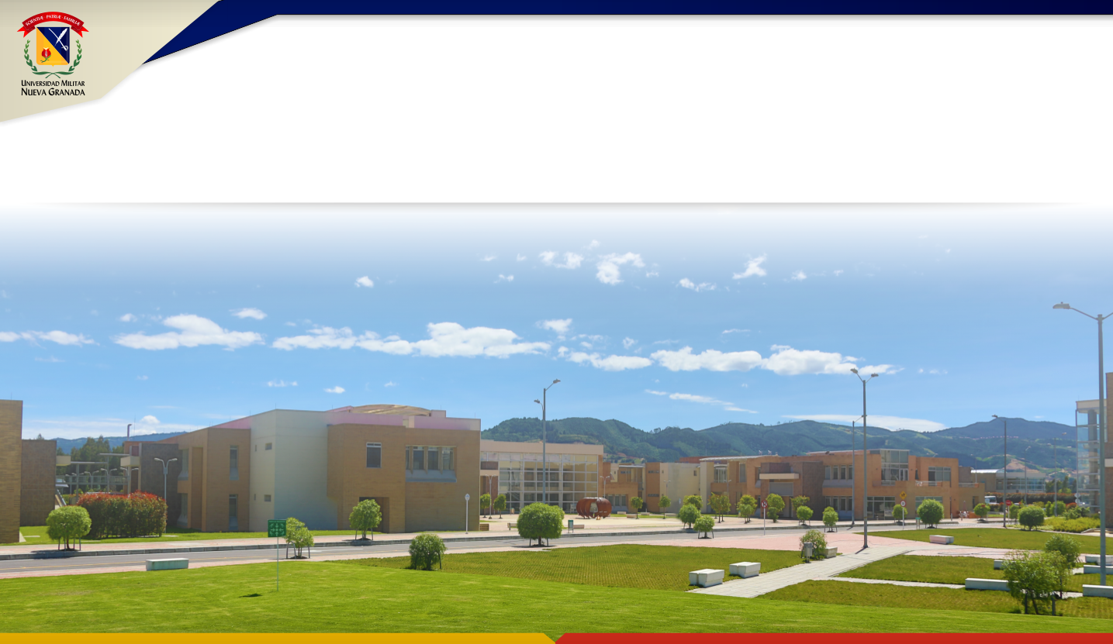
Modelado de Turbulencia
Mecánica de Fluidos
Ingeniería en Mecatrónica 2024
Andrés Bernal - 7003748

Slide 2
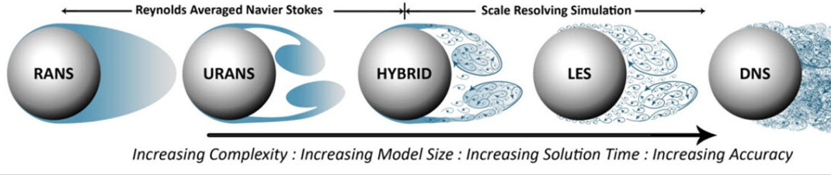
Introducción
El modelado de turbulencia es crucial para la simulación y el análisis de flujos turbulentos en la dinámica de fluidos computacional (CFD).

Slide 3
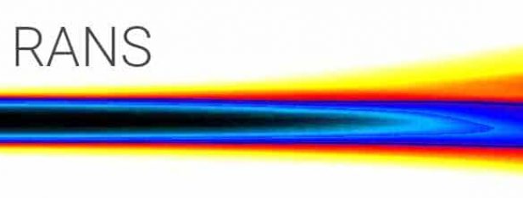
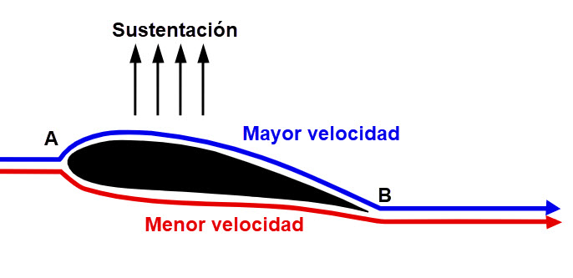
Modelos de Reynolds-Averaged Navier-Stokes (RANS):
Modelo de Spalart-Allmaras: Es un modelo simplificado que utiliza una sola ecuación para resolver la viscosidad turbulenta. Es especialmente útil para simulaciones de aerodinámica de aeronaves.

Slide 4
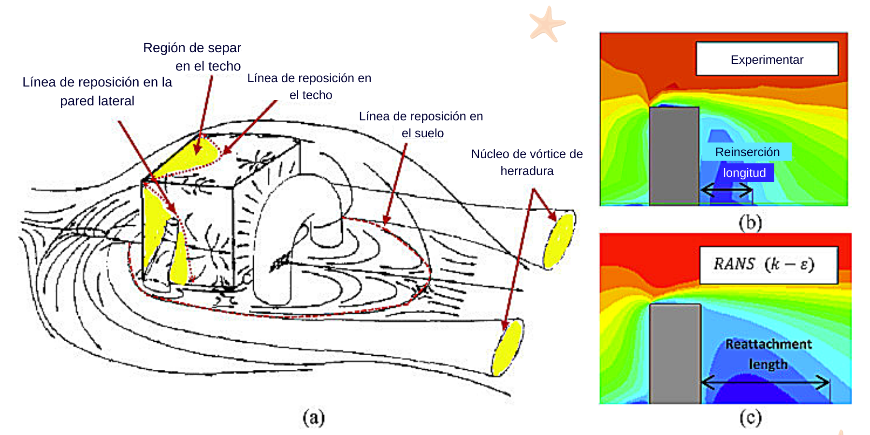
Modelo k-ε (k-epsilon): Utiliza dos ecuaciones adicionales para resolver la energía cinética turbulenta (k) y la tasa de disipación de energía (ε). Es muy popular debido a su balance entre precisión y costo computacional.

Slide 5
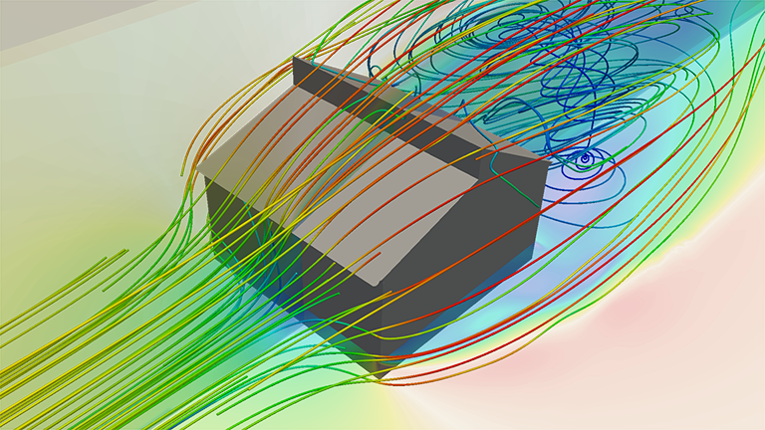
Modelo k-ω (k-omega): Similar al k-ε, pero utiliza la tasa específica de disipación (ω) en lugar de ε. Es útil en aplicaciones cercanas a las paredes.

Slide 6
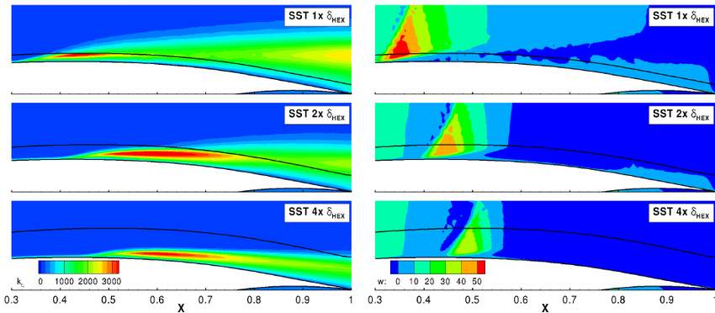
Modelo de transición SST (Shear Stress Transport): Combina características de los modelos k-ε y k-ω, proporcionando una mayor precisión en la predicción de la separación de la capa límite.

Slide 7
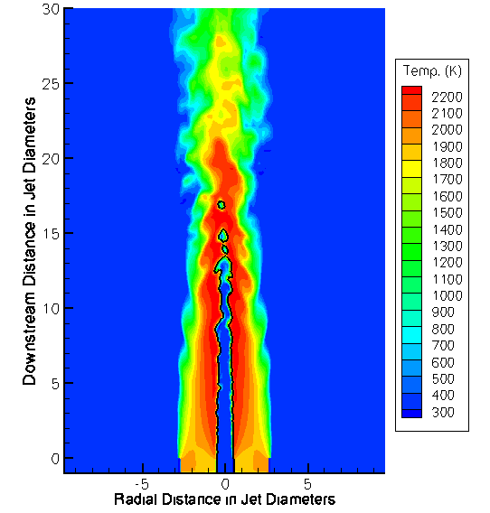
Large Eddy Simulation (LES):
Este enfoque resuelve las grandes estructuras turbulentas directamente y modela las estructuras más pequeñas. LES proporciona resultados más precisos que los modelos RANS, pero a un costo computacional mucho mayor.

Slide 8
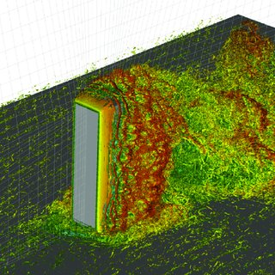
Direct Numerical Simulation (DNS):
Resuelve todas las escalas de la turbulencia sin ningún modelo de submalla. Aunque es extremadamente preciso, es computacionalmente muy costoso y generalmente solo se usa para investigaciones fundamentalmente en flujos simples.

Slide 9
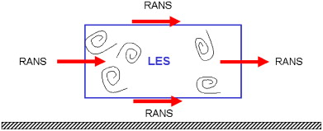
RANS-LES acoplados (DES, IDDES, etc.)
Estos modelos combinan las ventajas de RANS y LES, utilizando RANS en regiones donde se necesita menos resolución y LES en regiones con alta turbulencia. Ejemplos incluyen Detached Eddy Simulation (DES) y Improved Delayed Detached Eddy Simulation (IDDES).

Slide 10
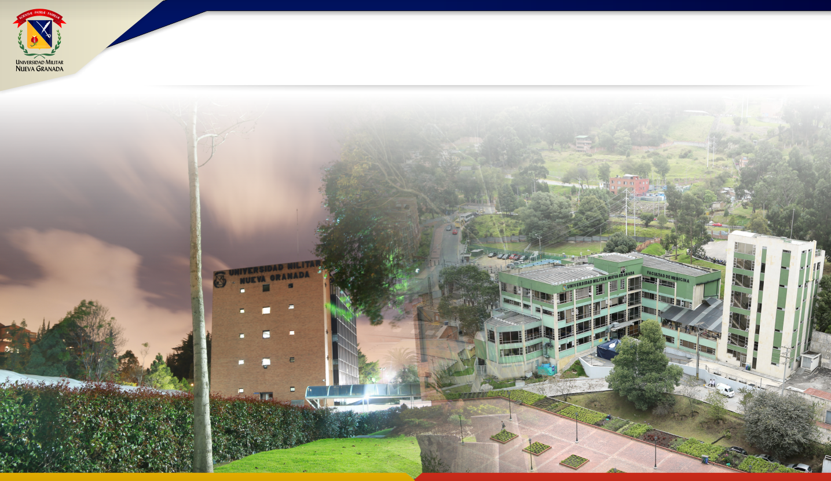
G R A C I A S

